Slide 1

Муниципальное автономное дошкольное учреждение Детский сад № 40 г.Челябинска Какаду
«Здоровый образ жизни
детей
1 младшей группы
«Бусинки» »
Prezentacii.com

Slide 2
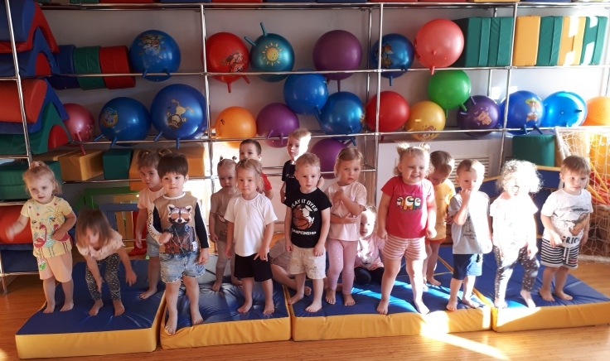
«Всем известно и понятно,
Что здоровым быть приятно.
Только надо знать.
Как здоровым стать»
Prezentacii.com

Slide 3

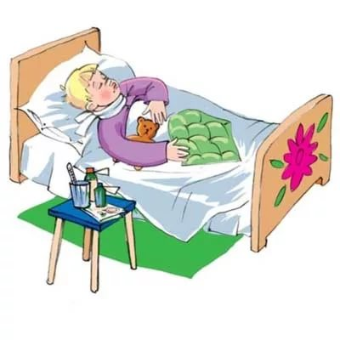
Что же делать, чтобы не болеть?

Slide 4
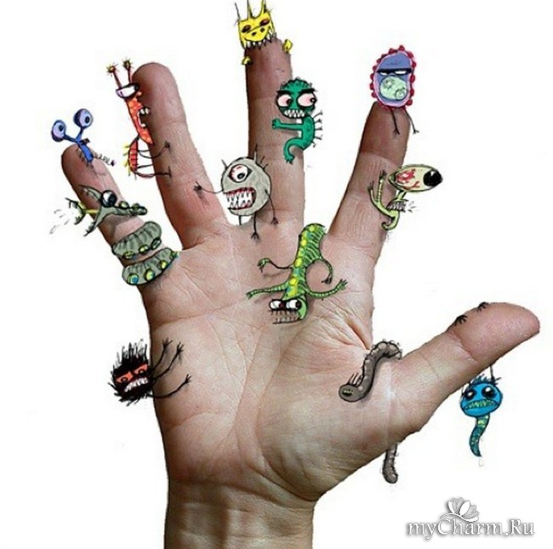
Там, где грязь, живут микробы. Мелкие - не увидать.
Их, микробов, очень много, Невозможно сосчитать.
Мельче комаров и мошек
В много-много тысяч раз.
Тьма невидимых зверюшек
Жить предпочитают в нас.

Slide 5
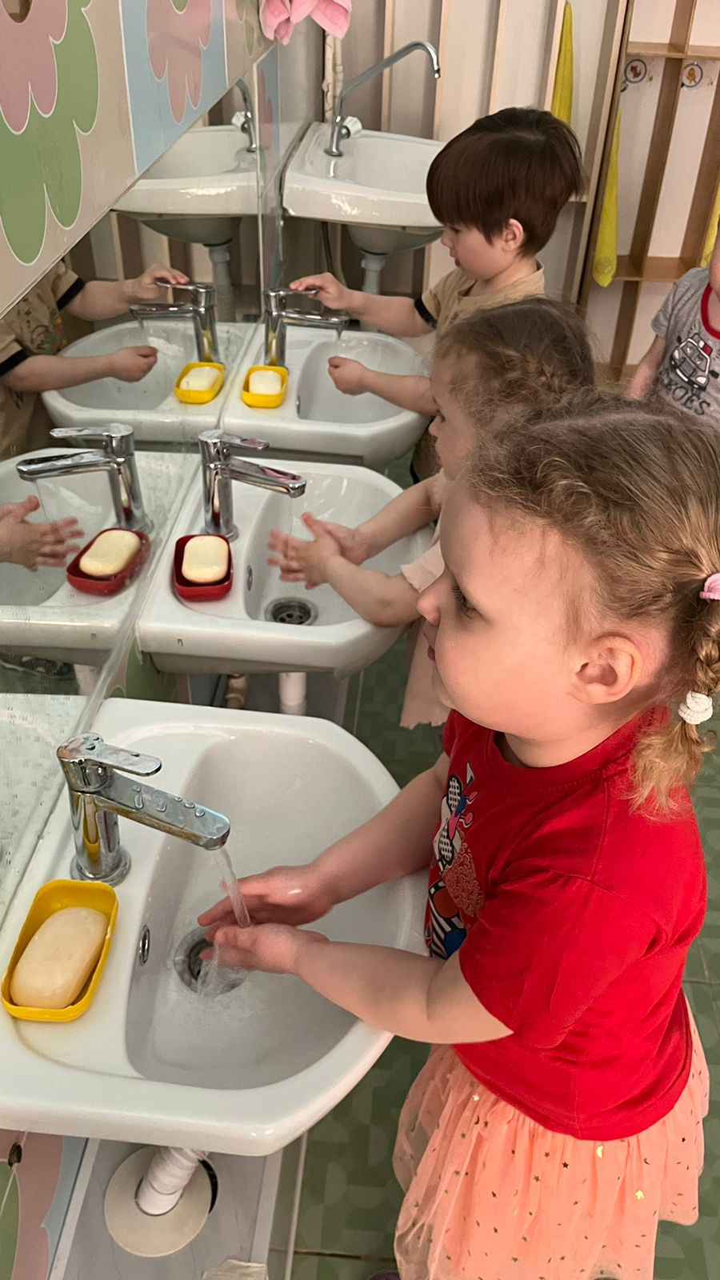
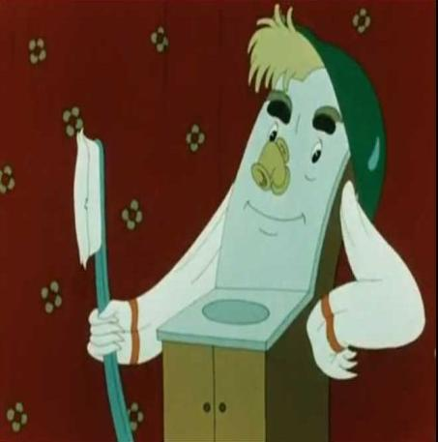
«Надо, надо умываться по утрам и вечерам!»

Slide 6
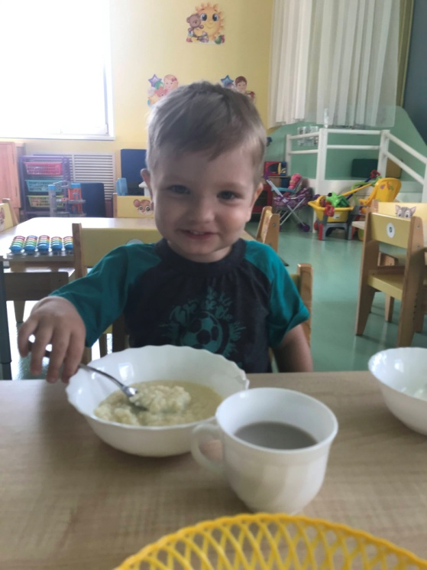
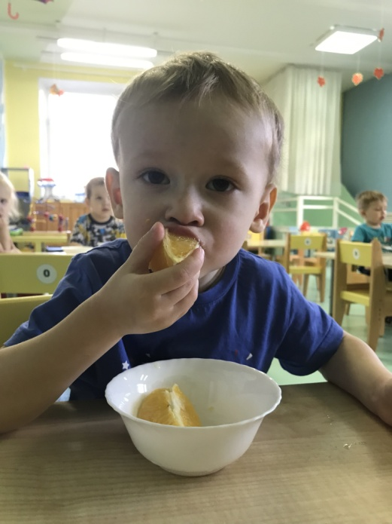
Завтрак ты не пропускай,
Завтракать полезно!
Это даже малышам в садике известно!
Кушать овощи и фрукты,
Рыбу,молокопродукты-
Вот полезная еда,
Витаминами полна!

Slide 7
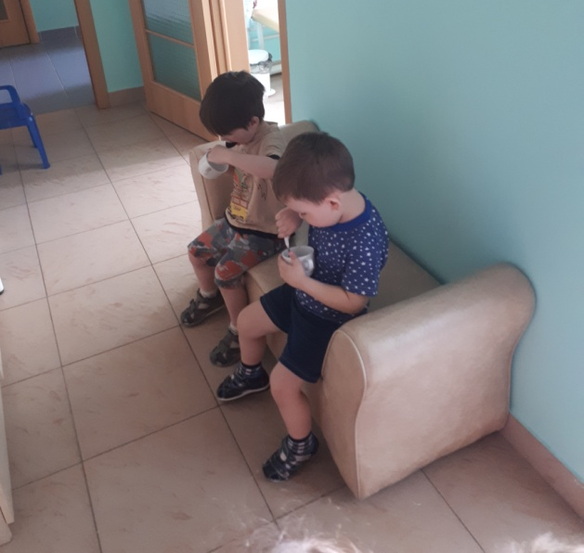
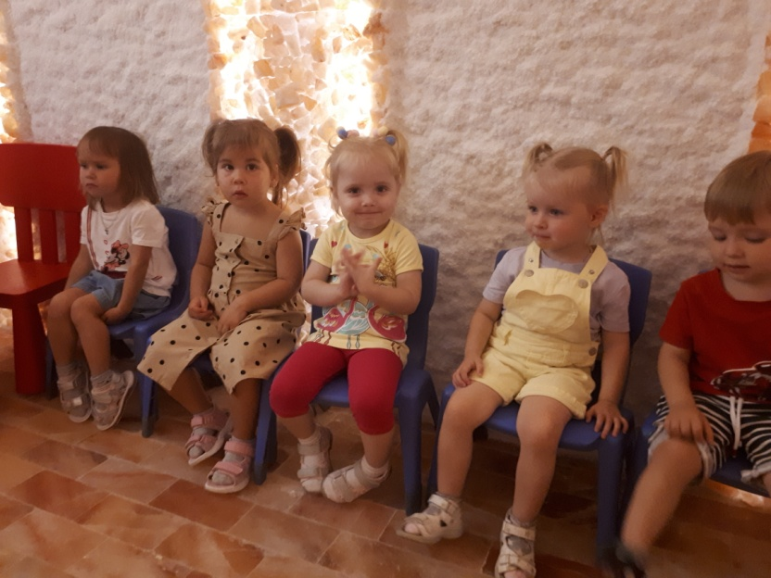
Пузырики волшебные,
Вкусные, полезные!
Кислородный ешь коктейль
Будешь точно здоровей!
Потом в пещеру приходи,
Солью как на море подыши

Slide 8
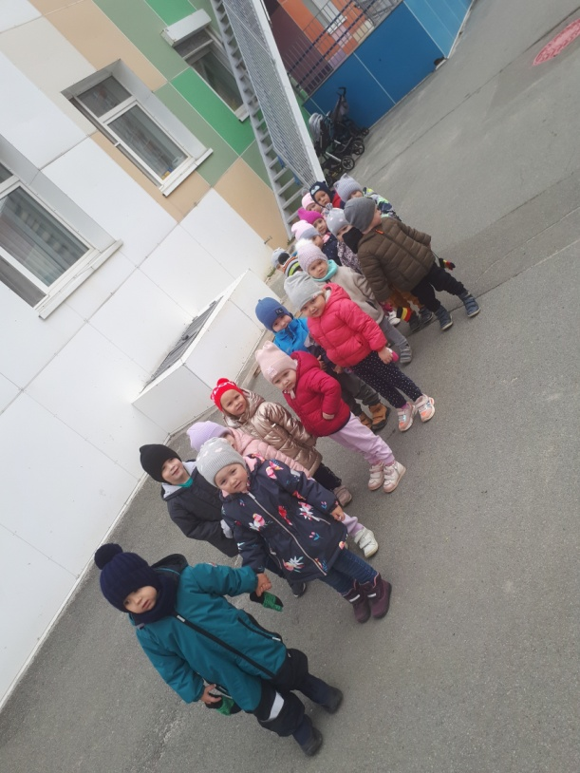
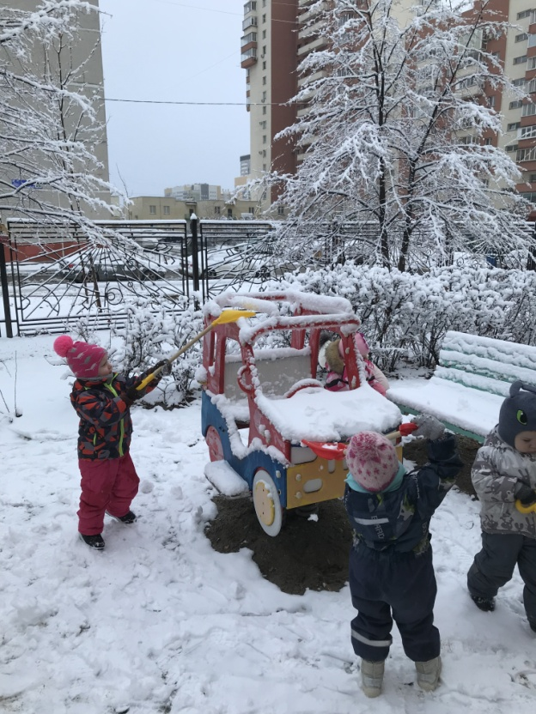
Чтоб здоровье сохранить,
Организм свой укрепить
На прогулку мы идем,
Дружно песенки поём

Slide 9
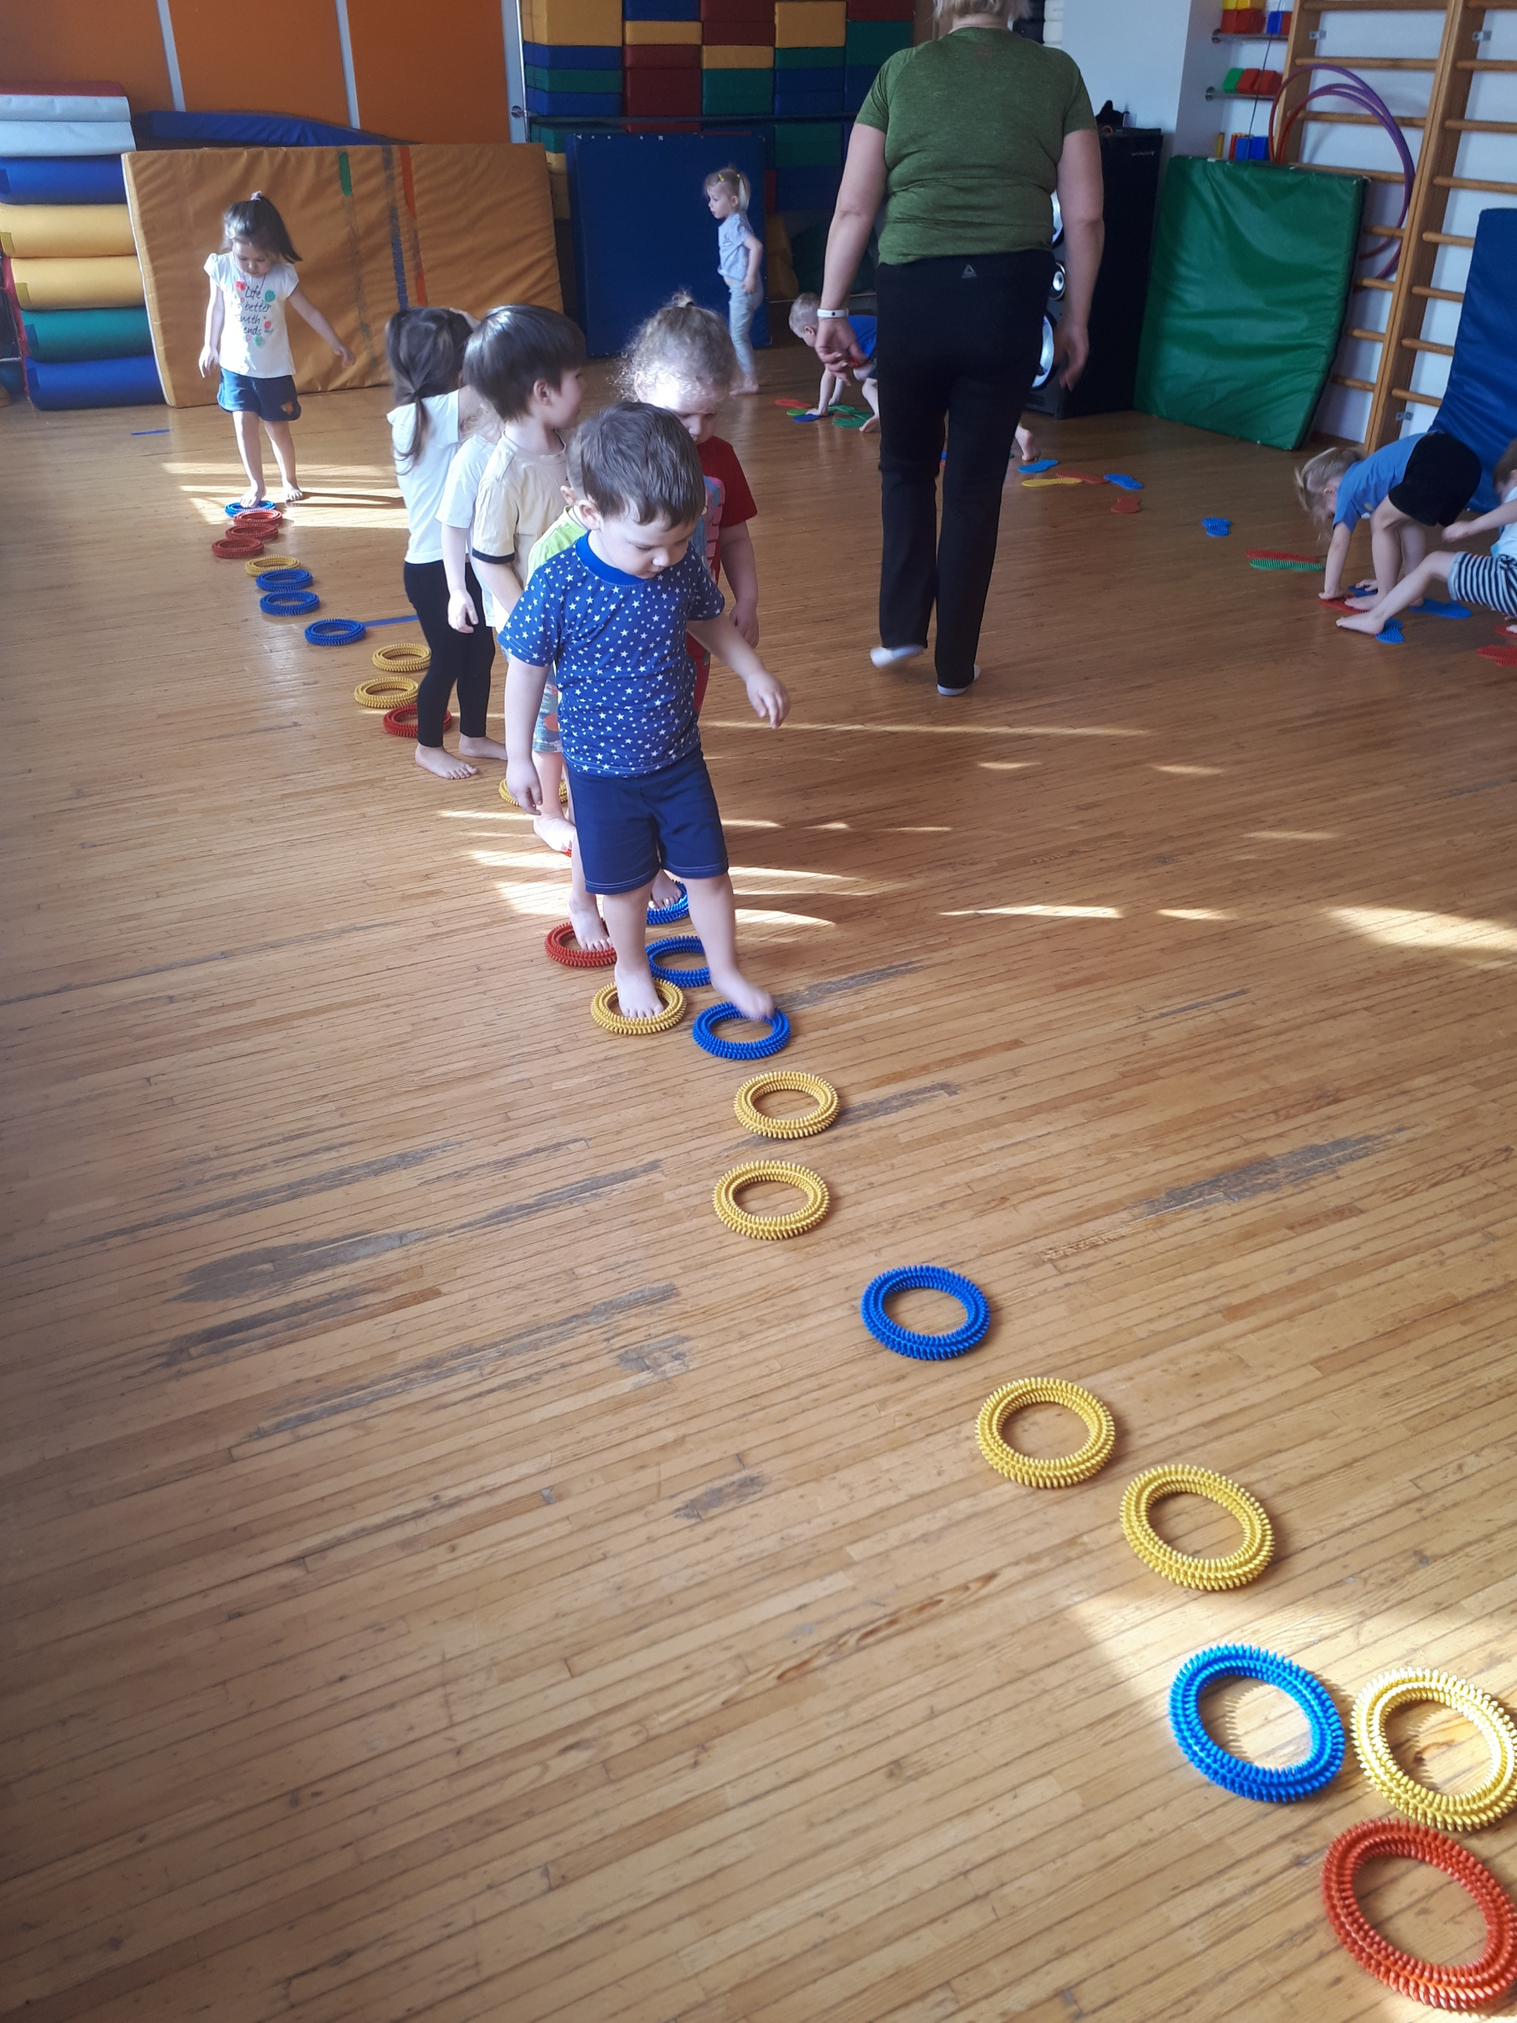

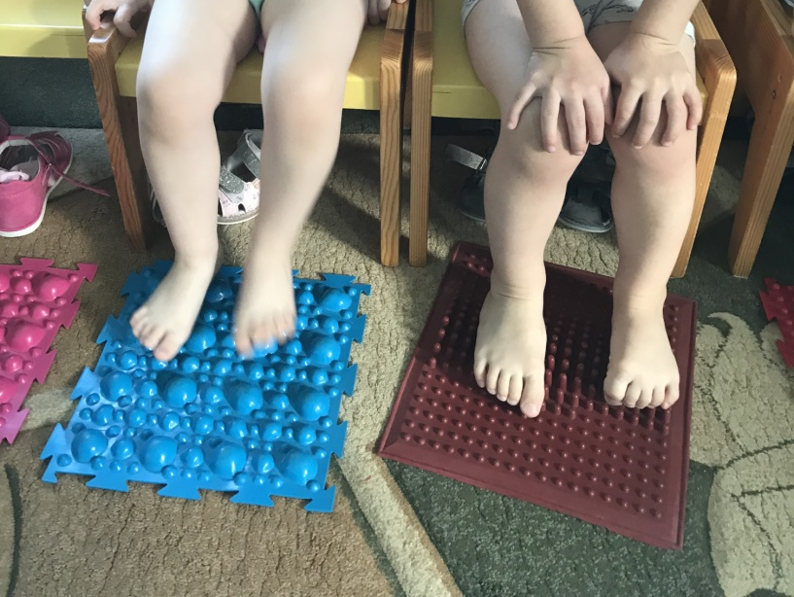

Сон дневной полезен очень
Для здоровья малышей.
Мы проснулись, потянулись
И друг другу улыбнулись
Что за чудо?
Наши ножки оказались на дорожке
На дорожке не простой, а затейливой такой!

Slide 10

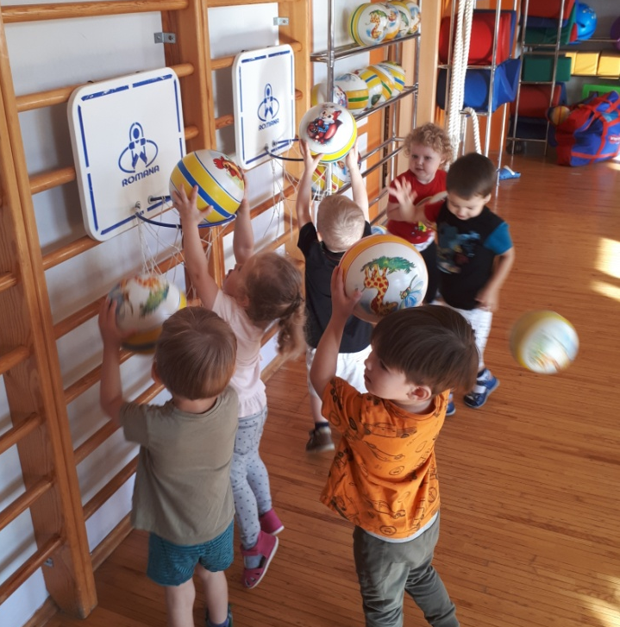
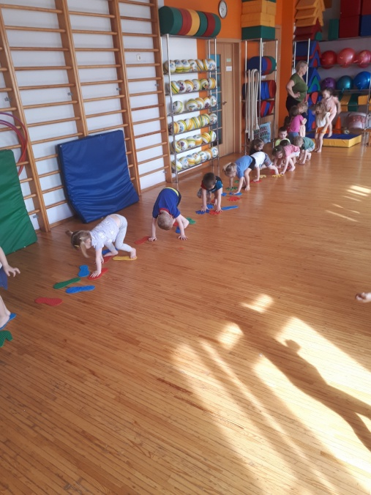
Физкульт-УРААА!
Деткам нравится всегда

Slide 11
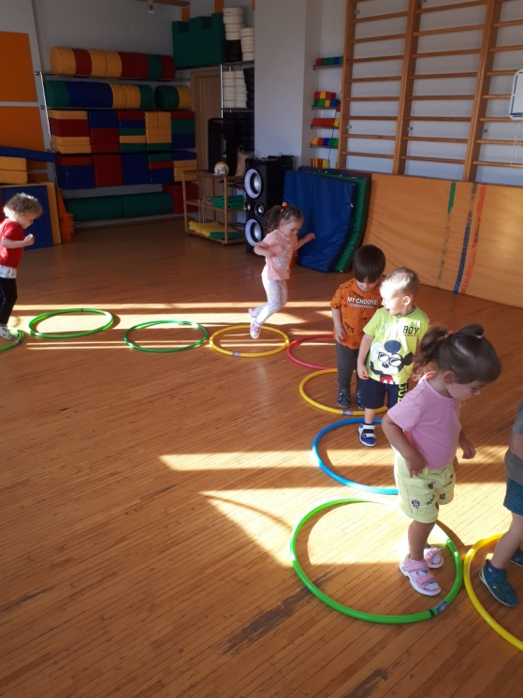
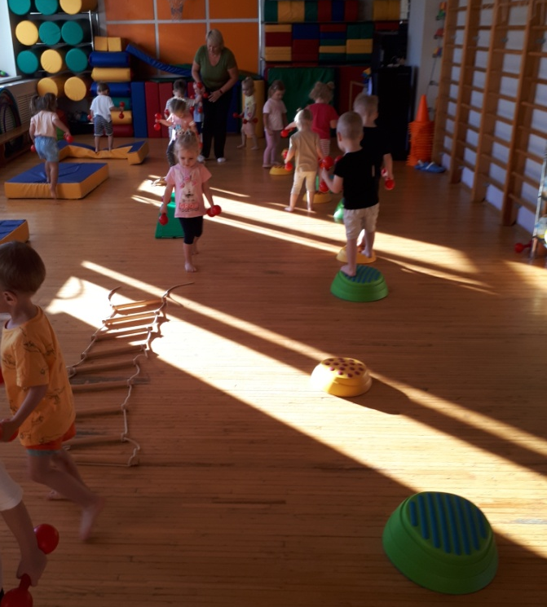

Чтоб расти и закаляться
Не по дням, а по чАсам,
ФизкультУрой заниматься
Надо всем, Ребята, нам!

Slide 12

Спасибо за внимание!
Будьте здоровы!

